Slide 1




Slide 2







500 cm = .... m
55
50
1
5
500

Slide 3

50 km+ 25km =......km
25
52
57
75
1000

Slide 4

3m = ..... cm
13
30
11
300
1500

Slide 5
CHỦ ĐỀ 11
ĐỘ DÀI VÀ ĐƠN VỊ ĐO ĐỘ DÀI
TIỀN VIỆT NAM
BÀI 58
LUYỆN TẬP CHUNG
Tiết 2 – Luyện tập
Trang 76

Slide 6







YÊU CẦU CẦN ĐẠT
Củng cố kĩ năng chuyển đổi giữa các đơn vị đo độ dài đã học.
Thực hiện phép cộng có cùng đơn vị đo độ dài, áp dụng tính độ dài đường gấp khúc trong bài toán thực tế.
Củng cố kĩ năng so sánh, sắp xếp các số đo độ dài đã học.

Slide 7



Luyện tập

Slide 8

1
Số ?
7 dm = cm 8 m = dm 9 m = cm
60 cm = dm 600 cm = m 50 dm = m
a)
?
?
?
70
80
900
?
?
?
6
6
5
1 km = m 1000 m = km
b)
?
?
1000
1
Notes:
100: 4; 200: 3; 500: 5; 1000: 2

Slide 9
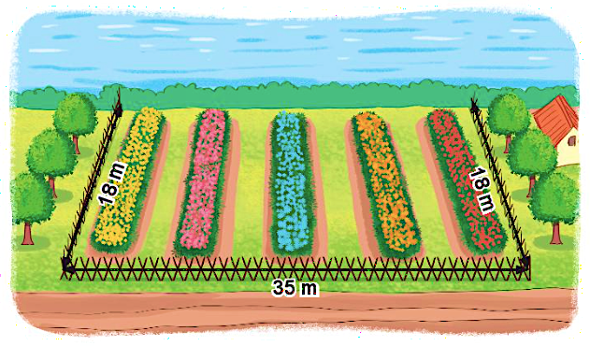
2
Vườn hoa dưới đây đã được làm bao nhiêu mét hàng rào?
18m + 35m + 18m =
71m
→ Vườn hoa đã được làm 71m hàng rào.

Slide 10



3
Một chú chim hải âu có thể nhìn thấy vật cách mình đến 10 km. Quan sát hình vẽ rồi trả lời câu hỏi.
5 km
Chú chim hải âu đang ở vị trí M thì:
a) Có thể nhìn thấy tàu A hay không?
b) Có thể nhìn thấy tàu B hay không?
c) Có thể nhìn thấy tàu C hay không?
5 km
(A)
→ Hải âu CÓ nhìn thấy tàu A.
5 km
M
(C)
→ Hải âu CÓ nhìn thấy tàu B.
15 km
10 km
→ Hải âu KHÔNG nhìn thấy tàu C.
(B)

Slide 11
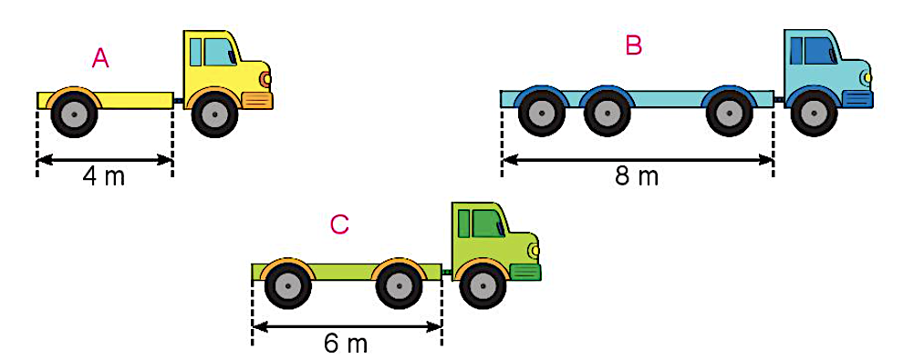
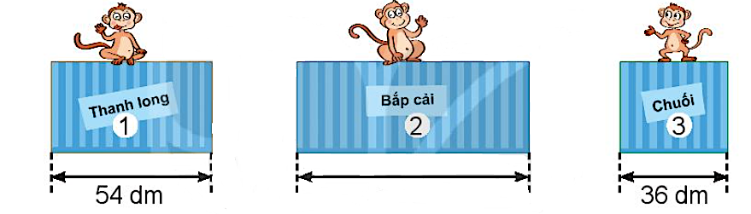
4
Bác Lâm cần xếp lên mỗi xe một thùng hàng. Em hãy giúp bác Lâm xếp hàng cho hợp lí.
Thanh long
Bắp cải
Chuối
1
2
3
78 dm

Slide 12
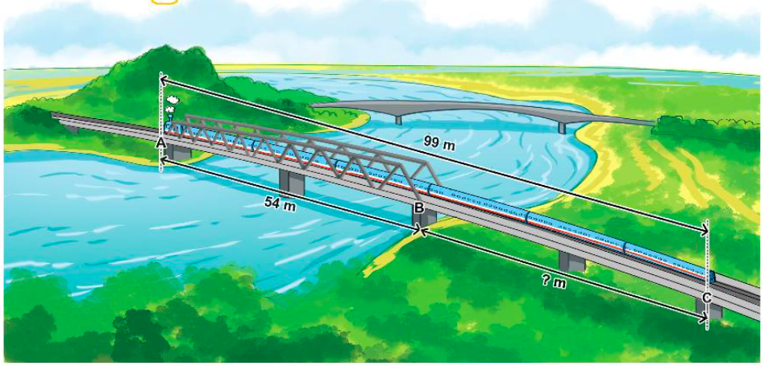
5
Một đoàn tàu dài 99m đang đi qua một cây cầu sắt AB dài 54m. Khi đầu tàu vừa đến điểm A (như hình vẽ) thì điểm C ở đuôi tàu còn cách điểm B m.
?
45
99 m
54 m
? m
99m – 54m =
45m

Slide 13
YÊU CẦU CẦN ĐẠT
Củng cố kĩ năng chuyển đổi giữa các đơn vị đo độ dài đã học.
Thực hiện phép cộng có cùng đơn vị đo độ dài, áp dụng tính độ dài đường gấp khúc trong bài toán thực tế.
Củng cố kĩ năng so sánh, sắp xếp các số đo độ dài đã học.

Slide 14
Vận dụng
Trải nghiệm
- Xem trước bài sau: Bài 59 – Tiết 1

Slide 15

Tạm biệt các con!

